Slide 1
Интегрированный урок «Информатика – наука о живой природе и обществе»
информатика, биология, физика, история.
Notes:
Согласно ФГОС требуемые метапредметные результаты обучения: – овладение логическими действиями сравнения, анализа, синтеза, обобщения, установления аналогий и причинно-следственных связей, построения рассуждений, а также использование ИКТ для решения коммуникативных и познавательных задач.

Slide 2
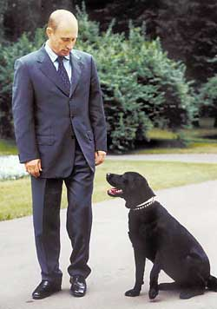
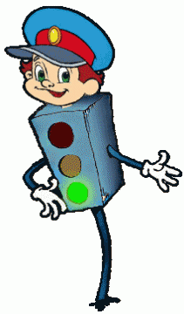
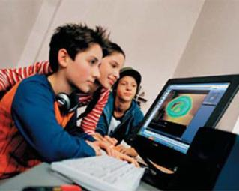
Информатика Вопрос: Что такое управление?
Ответ: Управление – это целенаправленное воздействие одних объектов, которые являются управляющими, на другие объекты – управляемые.
Пример: Простейшая ситуация – два объекта, один из которых управляющий, второй – управляемый. Например, человек и компьютер, собака и хозяин, светофор и автомобиль.
; ;
Notes:
ИНФОРМАТИКА и ИКТ. Учебник 9 класс. Семакин И.Г., Залогова Л.А., Русаков С.В., Шестакова Л.В. Страница №139

Slide 3
Информатика. Простейшая схема управления
Управляющий объект
Управляющее воздействие
Управляемый объект
Управляющее воздействие, как правило, производится в форме команд:
- человек управляет компьютером с помощью кнопок клавиатуры;
- хозяин собаки подает ей команду голосом;
светофор, переключает цвет, управляя движением автомобилей и пешеходов.
В простейшем случае цель управления может быть достигнута после выполнения одной команды.

Slide 4
В приведенном примере строго по схеме работает только система «светофор-автомобиль».
Управляющий объект - СВЕТОФОР
Смена цвета
Управляемый объект - ТРАНСПОРТ
Светофор не реагирует на обстановку на дороге, поэтому алгоритм его действий неизменен: красный – желтый – зеленый – красный – желтый – зеленый … Такой алгоритм называется последовательным и линейным.
Последовательность команд по управлению объектом, исполнение которой приводит к достижению поставленной заранее цели, называется алгоритмом управления. Объект управления можно назвать исполнителем управляющего алгоритма.

Slide 5
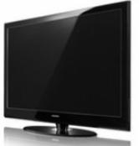
Для достижения более сложной цели бывает необходимо выполнить целую серию команд.
Управляющий объект
Управляющее воздействие – Прямая связь
Управляемый объект
Обратная связь
Человек, прежде чем отдать очередную команду, смотрит на результат выполнения предыдущей команды. Если нужный канал на TV не найден, то человек нажимает другую кнопку, если собака не выполнила команду «Сидеть!», то команда повторяется снова.
Управление достигает цели, если управляющий не только отдает команды – прямая связь, но и принимает информацию о состоянии управляемого субъекта – это обратная связь.
Notes:
Пример: Если, дорогу очень медленно переходит старушка, светофор все равно переключает свет с зеленого на красный. Водитель же, замечая старушку, ждет пока она не уйдет с проезжей части. В первом случае обратная связь отсутствует, во втором для водителя сигналом (обратной связью) о невозможности проезда является вид бабушки на дороги.

Slide 6
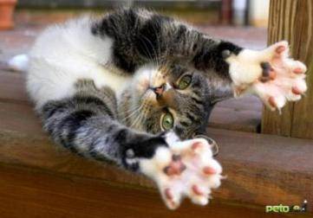
Обратная связь – это процесс передачи информации объекта управления о состоянии объекта управляемого. Другими словами, обратная связь – это связь выхода с входом. Выход из системы – это ее управляющее воздействие. Вход в систему – это информация о результате ее управления.
Простой, всем известный пример обратной связи:
Если вы дернете кошку за хвост, - то обратной связью будут ваши исцарапанные руки. Это РЕ-АКЦИЯ (обратная акция) кошки на ваши действия.

Slide 7
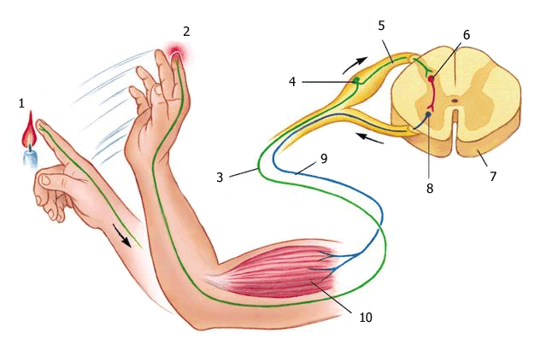
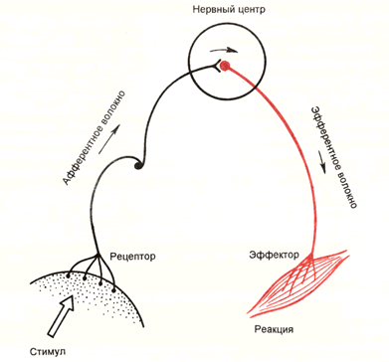
Механизмы обратной связи имеют место в рефлекторной деятельности НС, которая изучается в рамках биологии.
БИОЛОГИЯ
Стимул/ Вход
Реакция/ Выход
Рефлекторная дуга – это один из самых простых приспособительных механизмов живого организма. Ею можно описать лишь простейшие рефлексы, например, единичное отдергивание руки от огня или моргание глаз при резком включении света в темноте. Схема рефлекторной дуги не учитывает обратной связи, значит, описывающая ее схема линейная.
Стимул-
Вход
Управление из нервного центра
Реакция- Выход
Notes:
Вспомнить и уточнить, что такое обратная связь мы можем начиная с простейшего механизма регуляции нервной деятельности живого организма – рефлекторной дуги. Рефлекторная дуга – это один из самых простых приспособительных механизмов живого организма.
Рефлекторная дуга состоит: - из рецептора; - из афферентного (входящего пути), центрального звена и эфферентного (выходящего пути); - из эффектора (органа совершающего действие) .

Slide 8
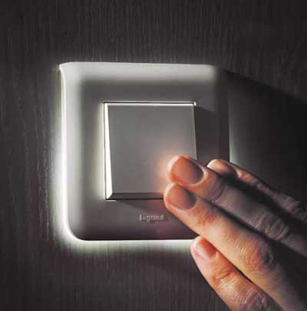
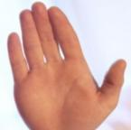
Но, даже простой поиск выключателя в темной комнате нельзя описать, используя схему рефлекторной дуги. Необходимо учесть сигналы от кожных рецепторов о том, достигнута ли поставленная цель.
БИОЛОГИЯ
Стимул/ Вход
Реакция/ Выход
Обратная связь
Обратные сигналы от кожных рецепторов замыкают дугу в нервно-мышечное рефлекторное кольцо.
Рефлекторное кольцо – это рефлекторная дуга, замкнутая благодаря механизму обратной связи.

Slide 9
Принципиальное различие рефлекторной дуги и рефлекторного кольца обнаружил советский физиолог Н.А. Бернштейн, который изучал механизмы сложных движений.
РЕФЛЕКТОРНОЕ КОЛЬЦО — это рефлекторная дуга с наличием механизма обратной связи, обеспечивающей постоянную передачу информации от исполнительного органа к командным центрам нервной системы
Для описания условного рефлекса и целенаправленного действия схема рефлекторной дуги не подходит. Ведь если центральная нервная система реагирует на сигналы организма или внешней среды, то между нервной системой и рабочими органами существуют обратные связи. Выходит, что условный рефлекс – это не дуга, о которой говорил Павлов, а замкнутое рефлекторное кольцо. Тем более при целенаправленном действии, где учет учета обратных связей позволяет определить на степень и качество достижения цели.
(Большой психологический словарь. — М.: Прайм-ЕВРОЗНАК. Под ред. Б.Г. Мещерякова, акад. В.П. Зинченко.2003.)

Slide 10
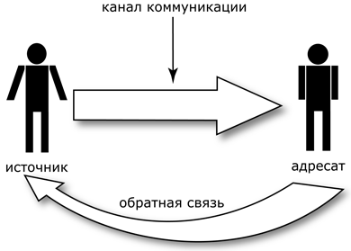
С точки зрения кибернетики взаимодействие между управляемым и управляющим объектами рассматривается как информационный процесс.
ИНФОРМАТИКА, КИБЕРНЕТИКА
Рис. Модель коммуникации с обратной связью.
Цель обратной связи в общении – проверить, совпадает ли отклик на сообщение с ожидаемой реакцией, правильно ли было понятно и интерпретировано сообщения.

Slide 11
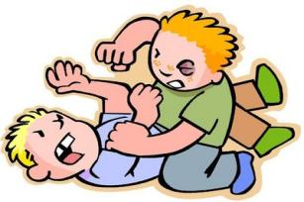
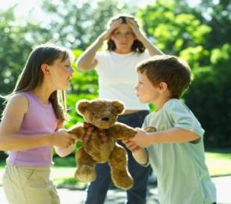
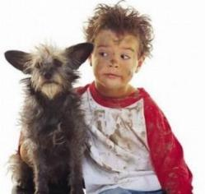
Обратная связь играет большую роль в отношениях с другими людьми, она может создавать и поддерживать как хорошие так и плохие отношения.
Поведение одной стороны
Поведение второй стороны
Чувства и мысли первой стороны
Чувства и мысли второй стороны
ПСИХОЛОГИЯ ОТНОШЕНИЙ
Поведение одной стороны влияет на чувства и мысли другой стороны, чувства и мысли этой другой стороны влияет на ее поведение, которое, в свою очередь, влияет на поведение первой стороны. И так по кругу.
Notes:
Обратная связь в коммуникации – это поступление информации от «приемника» информации к «передатчику» информации в процессе коммуникации как реакция на послание.

Slide 12
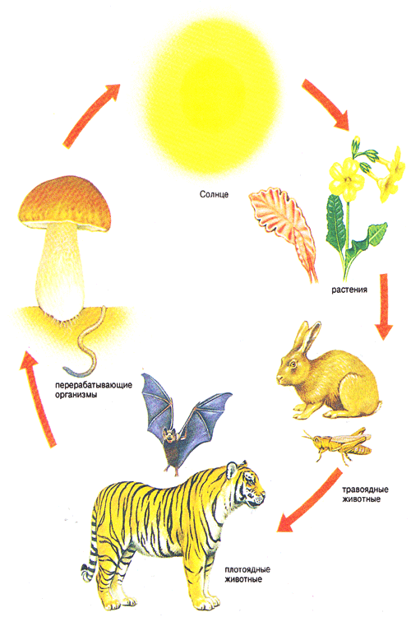
Механизмы обратных связей существуют и в пищевых цепях, изучаемых в курсе биологии.
+
+
БИОЛОГИЯ
-
-
Обратные связи в пищевых цепях способствуют регуляции числа животных, насекомых и растений. Простейшие обратные связи можно наблюдать во всех сложных природных циклах.
Notes:
Петли обратной связи можно наблюдать не только в работе нервной системы. Пищевые цепи также образуются с помощью обратных связей. К примеру, численность зайцев в лесу зависит от количества травы, которой они питаются. Можно сказать, что волки, поедая зайцев, спасают траву от полного уничтожения. Сбереженная волками трава спасает популяцию зайцев. От численности зайцев, в свою очередь, зависит численность волков. Обратные связи можно наблюдать во всех природных циклах.

Slide 13
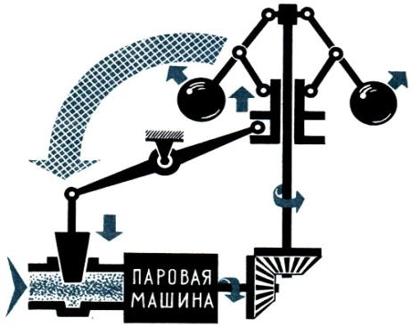
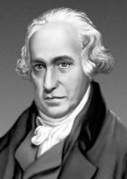
Петли обратной связи создавались в механических устройствах, которые существовали задолго до появления кибернетики. Например, в паровых машинах, которые изучаются на уроках физики.
Центробежный регулятор парового двигателя, изобретенный Джеймсом Уаттом в конце XVIII в., является классическим примером механической системы с обратной связью.

Slide 14
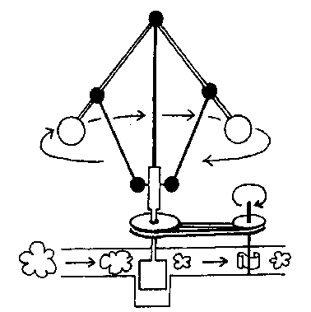
Последовательность звеньев обратной связи в работе регулятора подачи пара легко прочитать по круговой (нелинейной) схеме.
Увеличение скорости двигателя приводит к увеличению скорости вращения регулятора. В результате увеличивается расстояние между грузами, что приводит к прекращению подачи пара.
Когда подача пара падает, скорость двигателя также снижается; замедляется вращение регулятора; грузы сближаются; подача пара возрастает; двигатель опять набирает обороты; и т. д.
Скорость двигателя
Вращение регулятора
Расстояние между отвесами
Подача пара
+
+
–
+
Notes:
Регулятор пара Уатта – это один из самых простых примеров обратной связи в технике. Данный регулятор создает петлю обратной связи, которая позволяет регулировать подачу пара для стабилизации скорости вращения двигателя. Происходит это следующим образом:
Единственная отрицательная связь в этой петле — между «расстоянием между отвесами» и «подачей пара»; таким образом, полная петля обратной связи имеет отрицательный, т. е. саморегулирующий характер.

Slide 15
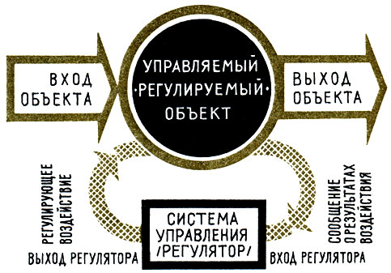
Обратные связи применяются во всех сложных технических и электронных системах: компьютерах, автоматизированных станках, и прочих современных механизмах.
ФИЗИКА
Так выглядит обобщенная схема устройств с обратной связью.
Notes:
Физика, 8 класс : Первые тепловые двигатели были построены в конце XVIII в. Это были паровые машины.
Основной частью паровой машины является цилиндр, внутри которого находится поршень. Поршень приводится в движение паром, который поступает из парового котла.
Первая универсальная паровая машина была построена английским изобретателем Джеймсом Уаттом. Начиная с 1768 г. на протяжении многих лет он занимался усовершенствованием ее конструкции. При поддержке крупного промышленника Болтона за десять лет в период с 1775 по 1785 г. фирма Уатта построила 66 паровых машин: из них 22 для медных рудников, 17 для металлургических заводов, 7 для водопроводов, 5 для каменноугольных шахт и 2 для текстильных фабрик. За следующее десятилетие той же фирмой было поставлено уже 144 такие машины.
Изобретение паровой машины сыграло огромную роль в переходе к машинному производству. Недаром на памятнике Уатту написано: «Увеличил власть человека над природой».

Slide 16
Уже в период зарождения кибернетики Норберт Винер был убежден в том, что обратная связь — важнейший компонент моделирования не только живых организмов, но также и социальных систем.
В книге «Кибернетика» он писал: Не подлежит сомнению, что социальная система является организационной структурой, … она обладает динамикой, в которой круговые процессы типа обратной связи играют важную роль.
Занимаясь исследованиями в социальной сфере, ученые наблюдали множество примеров круговой причинности в социальных процессах.
(Ф.Капра. Паутина жизни. Стр. 79)
Notes:
(Ф.Капра. Паутина жизни. Стр. 79)

Slide 17
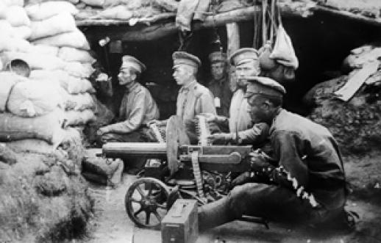
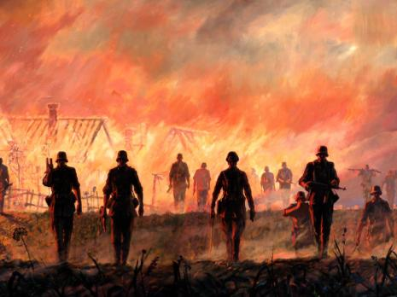
Механизм обратных связей можно наблюдать в отношениях между странами.
Несмотря на то, что Первая мировая война продолжалась более 4 лет (1.08.1914 – 11.11.1918г), в ней участвовало 38 государств, на ее полях сражалось свыше 74 млн. человек, из которых 10 млн. было убито и 20 млн. искалечено, спустя 21 год после ее окончания (1.09.1939), фашистская Германия развязала Вторую мировую войну.

Slide 18
Причины мировых войн: крупной промышленности развитых стран необходимо сырье, оборудование, дешевая рабочую сила и зарубежные рынки сбыта.
Цель: Обогатиться за счет других стран
Итог: Поражение, разруха
ВЫХОД: Военные действия с целью захвата чужих территорий.
ОБРАТНАЯ СВЯЗЬ: чувство несправедливости, желание отстоять свою свободу,
РЕ-АКЦИЯ: отпор врагу.
ИТОГ: Поражение и разруха.
.
Итоги Первой мировой: революция в Германии, разруха, свержение монархии. Германия заплатила победителям большие суммы в возмещение ущерба. Распад Австро-Венгрии.
1. Военные действия
3. Чувство несправедливости
4. Сопротивление и победа
Поражение и отступление
ИСТОРИЯ
Notes:
Первая мировая война началась 1 августа 1914 года. Она продолжалась более 4 лет (закончилась 11 ноября 1918 года), в ней участвовало 38 государств, на ее полях сражалось свыше 74 млн. человек, из которых 10 млн. было убито и 20 млн. искалечено.

Slide 19
Анализ системы взаимоотношений с учетом механизма обратных связей позволяет утверждать, что достижению экономического роста мирным путем способствует свободная конкуренции производителей внутри страны и кооперация с другими странами.
→ ЭКОНОМИЧЕСКИЙ РОСТ
1. ЦЕЛЬ: экономический рост
2. Режим свободной конкуренции
3. Заинтересованность в новых технологиях, уменьшении затрат на единицу продукции
4. Соревнование, творческий подход,
Notes:
Достичь поставленных целей, не разжигая войны, Германии помог бы анализ системы международных и экономических отношений с учетом механизма обратных связей.

Slide 20
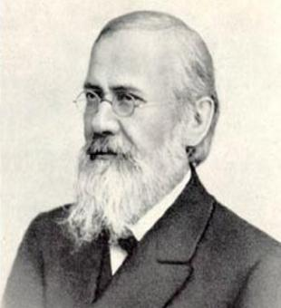
В.О.Ключевский: «История ничему не учит, а только наказывает за незнание предмета».
Российский историк В.О.Ключевский (1841 – 1911гг)
Умение учитывать обратные связи в глобальных исторических процессах, позволяет проводить «работу над ошибками» даже на международном уровне.

Slide 21
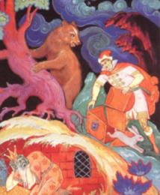
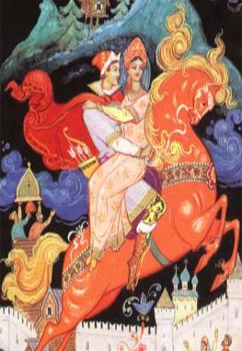
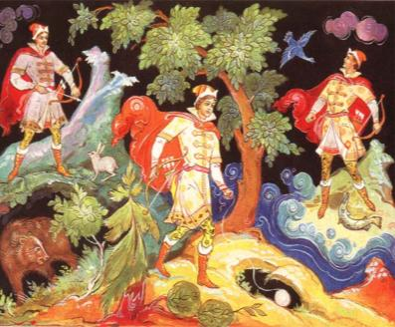
Действие механизма обратных связей очень часто описывается и в классической литературе, и в народном творчестве.
ЛИТЕРАТУРА
Поведение Ивана
Поведение животных
Чувства Ивана
Чувства животных
Например, в сказке «Царевна Лягушка» Заяц, Медведь, Селезень и Щука в ответ на доброту Ивана-царевича помогли ему погубить Кощея Бессметного и освободить Василису Премудрую.

Slide 22
ОЧЕНЬ ВАЖНОЕ ДОПОЛНЕНИЕ! Когда ученые поняли, что самые разные системы, изучаемые самыми разными науками, можно описывать одинаковыми моделями, тогда появилась наука СИНЕРГЕТИКА.
Синергетика (от греч. συνεργία: – σύν – вместе и ἔργον – дело, труд, работа) – это область науки, изучающая принципы взаимодействия и законы развития систем самых разных размеров и сложностей.
Обратные связи – это одна из важной форм взаимодействия (синергии) в живой природе и обществе.
Синергетика изучает и другие универсальные принципы существования систем, раскрывая окружающий мир во всей его красоте, единстве, разнообразии. Позволяет нам понять и самих себя.

Slide 23
Выводы:
Окружающий нас мир необычайно разнообразен и сложен. Его процессы невозможно отразить простыми линейными схемами. Не смотря на это, он устроен по единым законам и принципам, которым подчиняются системы самых различных видов и размеров. Один из таких принципов – обратные связи.
Обратные связи – это универсальная (всеобщая) форма взаимодействия систем в живой природе и обществе. Без механизма обратных связей нельзя создать ни одну сложную искусственную систему.
Незнание или игнорирование принципа обратных связей может привести к многим, порой непоправимым, ошибкам.

Slide 24
Спасибо за внимание!

Slide 25
Литература и источники
Информатика и ИКТ: Учебник 9 класс. Семакин И.Г., Залогова Л.А., Русаков С.В., Шестакова Л.В.
Биология: Человек. 8 кл. : учебник / Н.И.Сонин, М.Р.Сапин. – М. : Дрофа, 2014. – 302, [2] с.
Физика. 10 класс. Учебник. Механика, термодинамика и молекулярная физика. Анциферов Л.И. (Глава 33. Тепловые двигатели.)
Сайт «Школа ТРИЗ» http://triz.natm.ru/sistem/sis_01.htm
Ф.Капра. Паутина жизни. Новое научное понимание живых систем. – К. София; М.: ИД. «Гелиос», 2002. – 336 с. (Глава 4. Логика разума. Обратные связи)
Notes:
Рекомендуемая литература для учителей
Бочкарев А.И. Конвергенция естественнонаучного и гуманитарного знания// КСЕ. Учебник под ред. академика Е. И. Нефедова. — Тольятти: П/п «Современник»; Изд-во Фонда «Развитие через образование», 1998.–304с.
Бондарев В.П. Концепции современного естествознания: Учебное пособие для студентов вузов. - М.: Альфа-М, 2003. -464 с.:
Методология синергетики в постнеклассической науке и в образовании. Изд. 3-е дополн. --- М.: Издательство ЛКИ, 2009 --- 240 с. (Синергетика в гуманитарных науках)
«ТРАНСДИСЦИПЛИНАРНОЕ ОБРАЗОВАНИЕ, ТЕХНОЛОГИИ И ПРИНЦИПЫ СИНЕРГЕТИКИ» В.Г. Буданов http://spkurdyumov.ru/education/transdisciplinarnoe-obrazovanie/

